Slide 1

Муниципальное бюджетное общеобразовательное учреждение
«Средняя общеобразовательная школа №8»

Slide 2
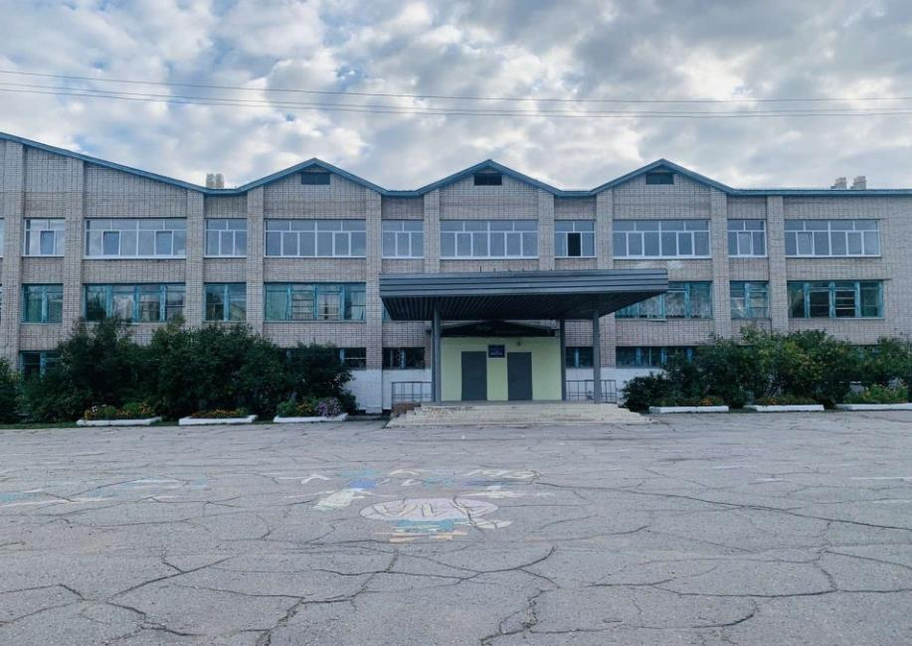

Муниципальное бюджетное общеобразовательное учреждение «Средняя общеобразовательная школа №8»
35 лет мы даём знания для будущего наших детей!

Slide 3
Кадровый состав педагогов
Количество педагогов : 61
Категория:
Высшая -13 педагогов
Первая – 12 педагогов
Соответствие занимаемой должности -34
Награды педагогов:
Заслуженный учитель РФ-1
Почётный работник общего образования РФ – 5
Почётный работник образования и воспитания РФ -1
Заслуженный работник образования Читинской области -1
Заслуженный работник Забайкальского края -1

Slide 4
Программы школы
Школа реализует следующие программы:
Программа развития школы (2018-2022 г.г.)
Основная образовательная программа начального общего образования (2017-2021)
программа «Перспектива»
программа «Гармония»
Основная образовательная программа основного общего образования (2015-2021)
Основная образовательная программа среднего общего образования (2016-2021)
Основная образовательная программа среднего общего образования (ФГОС) (2020-2022)

Slide 5
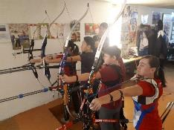
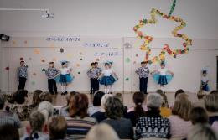
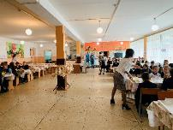
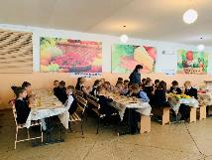
Оснащение школы
Кулинария – кабинет технологии для девочек
Мастерские – кабинет технологии для мальчиков
Актовый зал
Столовая
Кабинет юнармии
Информационно- библиотечный центр
2 спортивных зала
2 компьютерных классах
Историко-краеведческий музей
Тир для стрельбы из лука
Кабинет дополнительного образования
Зал бокса
Группа по присмотру за детьми во внеурочное время
Кабинет по работе с детскими объединениями
Кабинет психолога
Кабинет социального педагога

Slide 6
ОБЩИЕ ИТОГИ ОБРАЗОВАТЕЛЬНОЙ ДЕЯТЕЛЬНОСТИ 2019-2020 г.
1 | Обучалось учеников | 1300
2 | Оставлены на повторное обучение | 0
2.1 | Переведены условно | 0
3 | Успеваемость | 100 %
4 | Качество обученности | 44,8 %
5 | Закончили школу:
5.1 | С аттестатом с отличием (9 класс) | 2
5.2 | С федеральной золотой медалью «За успехи в учении» | 3
5.3 | С золотой медалью «Гордость Забайкалья» | 1
Всероссийская олимпиада школьников | 2018-2019 победители и призёры (кол-во) | 2019-2020 победители и призёры (кол-во) | 2020-2021 победители и призёры (кол-во)
Муниципальный уровень | История -1 Физика -1 Литература -1 Технология -1 Обществознание -1 Искусство-2 География -1 | История -1 Физическая культура -1 Русский язык -1 | Физика -2 История -1 Обществознание -1
Региональный уровень | История -1 Физика -1 Искусство-1 | Русский язык -1

Slide 7
Инновационная деятельность школы
Внедренческая площадка ««Школьный музей как центр гражданско-патриотического воспитания» (2016-2021гг.)
Стажировочная площадка «Школьная библиотека –современный информационно-библиотечный центр» (2015-2020 гг.)
Статус «Городская проектная площадка» по итогам работы Забайкальского образовательного форума-2019 «Сетевое взаимодействие образовательных учреждений как условие повышения качества образования в условиях перехода на ФГОС СОО (МБОУ «СОШ № 6» и МБОУ «СОШ №8»)
Экспериментальная деятельность школы
Пилотная школа по апробации учебного курса "Забайкаловедение" (2017-2020 г.г.)
Апробация примерной программы воспитания (2020-2021 уч.год)

Slide 8
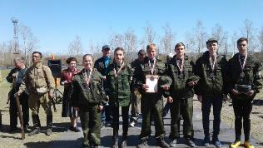
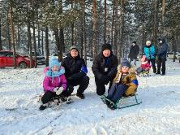
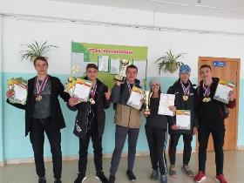
Организация деятельности , направленной на развитие спортивной жизни школы – акцент на развитие здорового поколения
СПОРТИВНЫЕ ДОСТИЖЕНИЯ 2018-2021 гг.:
- Военно-патриотическая игра «Готов к защите Родины» 1 место 2018 г.;
Спартакиада молодежи допризывного возраста Черновского административного района 1 место;
Соревнования по восьмиборью спартакиады допризывная молодежь – 1 место;
Спартакиада молодежи допризывного возраста городского округа «Город Чита» - 2 место;
Городской конкурс команд ЮИД «Безопасное колесо» - 2 место;
Первенство по спортивному туризму «Дистанция пешеходная» - 2 место;
Городские соревнования «Контрольный узел» 2 место;
- Соревнования Черновского района по волейболу 3 место юноши – 2019 г.;
- Городские соревнования по баскетболу «КЭС-баскет» команда юношей 3 место – 2019 г.;
- Городские соревнования по лёгкой атлетике 1 место – 2019 г.;
Соревнования Черновского района по футболу 2019 г.:
старшая группа 1 место,
средняя группа 2 место.
- Соревнования Черновского района по кёрлингу – 2 место – 2020 г.

Slide 9
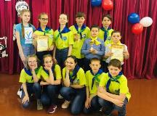
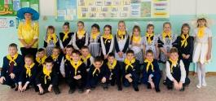
Более 20 лет в школе активно развиваются детские объединения «Солнечный город» и «Детский остров»
Творческое развитие обучающихся – приоритетное направление воспитательной деятельности школы
Наши победы:
2018-2019
Городской конкурс художественного творчества «Звездная волна» (I место)
Городской конкурс инсценированной песни (II место)
Городской конкурс вокального мастерства «Живи, Россия!» (III место)
2019-2020:
Краевая заочная Олимпиада школьников «Неболит» (I место)
Конкурс видеороликов «Стиль жизни - здоровье» (II место)
Сибирский фестиваль некоммерческой социальной видеорекламы по пропаганде здорового образа жизни «Альтернативное видение» (диплом)
Главные достижения в работе
по развитию детского движения в школе:
Приоритет – содействие детей и взрослых
Сохранение традиций и истории
Внедрение современных методов и подходов в развитии детского лидерского движения
Лучшее объединение города
Членство в ЧГДОО «Родничок»

Slide 10
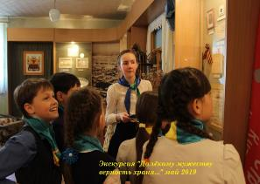
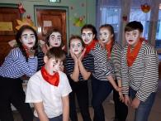
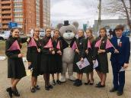

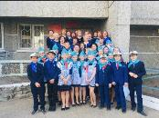
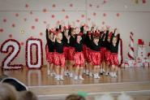
СТУДИИ ДОПОЛНИТЕЛЬНОГО ОБРАЗОВАНИЯ
Вокально-хоровая студия «Элегия»
Вокальная студия «Затейники»
Хореографический ансамбль «Соцветие»
Творческое объединение
«Бумажные фантазии»
Творческое объединение «Школа вожатого»
Волонтерский отряд «Дари Добро»
Профильный отряд «ЮИД»
Профильный отряд «ЮДП»
Юнармейское движение школы «Отряд «ЮНАРМЕЕЦ»
Спортивные секции:
легкая атлетика, волейбол, баскетбол, карате, армспорт, бокс, аэробика, мини-футбол, стрельба из лука
На базе школы свою деятельность осуществляют «СШОР №6», «СШОР № 7»
Школьное научное общество обучающихся «КВАНТ»
Ежегодно обучающиеся школы принимают участие в
международных конкурсах: «Русский медвежонок», «Кенгуру», «Пегас», «Золотое руно», «КИТ», «Британский бульдог»,
конференциях: «Шаг в науку», «Шаг в будущее», «Литературная гостиная», «Юные исследователи Забайкалья», «Сохраним наследие Забайкалья», «Декабристские чтения», «Есть идея», «Личность. Индивидуальность. Развитие», «Краеведческие чтения», «Литературная гостиная» и др.

